Slide 1
亞斯的國王新衣

Slide 2
一、聽好聽的故事喔~

Slide 3
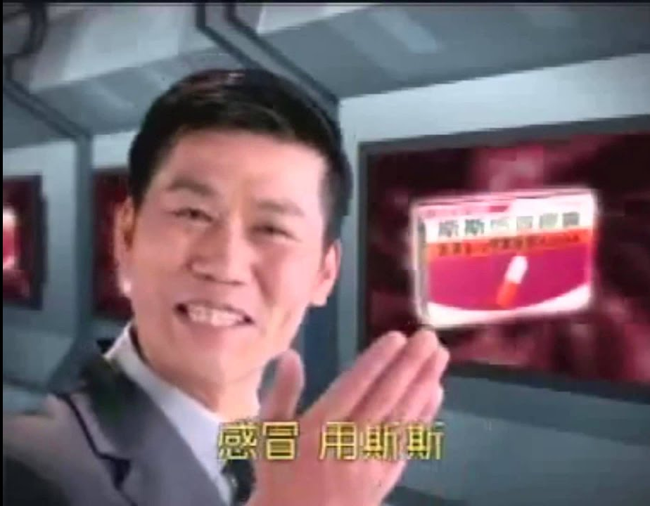
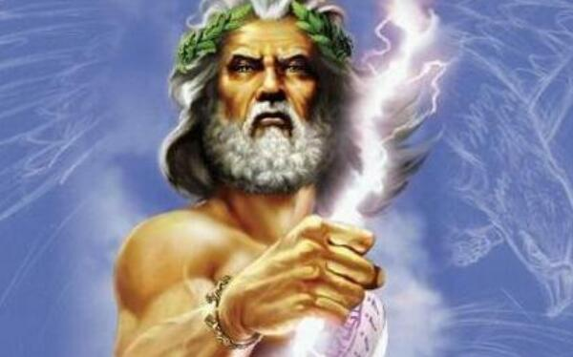
二、回答幾個小問題喔!
1.請問故事的小朋友叫什麼? 斯斯 亞斯 宙斯

Slide 4
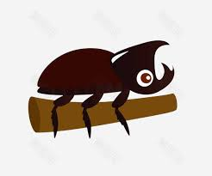
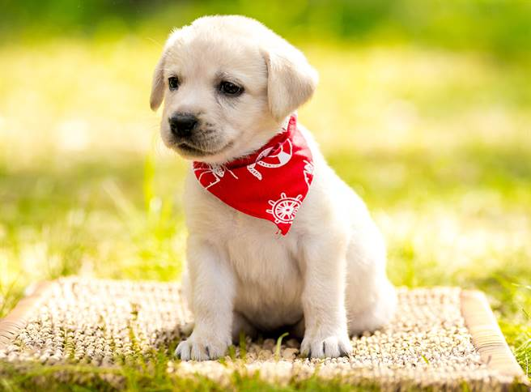
二、回答幾個小問題喔!
2.亞斯最喜歡畫什麼東西? 甲蟲 小狗 花

Slide 5
三、恭喜你完成了!

